Slide 1
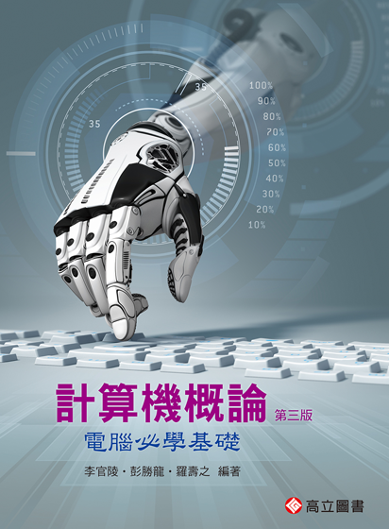
Ch01 電腦簡介
李官陵 彭勝龍 羅壽之

Slide 2
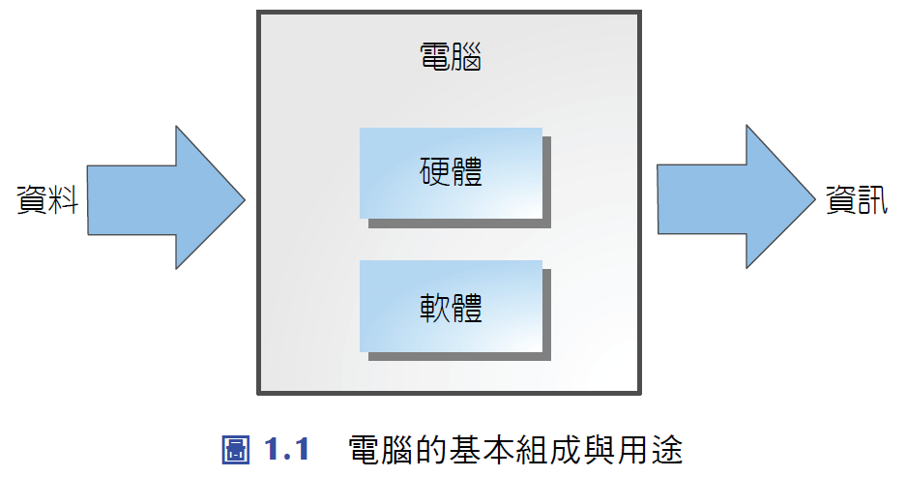
「電腦」的英文名稱是computer，意思是一台能計算的機器，因此也稱為「計算機」
電腦扮演一個重要的角色：「處理資料、產生資訊與傳遞資訊」
電腦是一台能將資料變成資訊的設備

Slide 3
1.1計算機的發明
發明阿拉伯與羅馬數字等表示符號
演進加減乘除的四則基礎算術運算
處理天文與建築測量，需要能處理複雜運算的計算工具
計算工具經歷三個階段的發展：
機械式 (mechanical)：使用齒輪、槓桿與滾輪等機械零件的運作
電機式 (electromechanical)：使用電力自動切換開關以驅動機械的運轉
電子式 (electronic)：利用電子電路做精密的控制

Slide 4
1.1計算機的發明
計算工具依據處理的數值形式區分成兩大類：
類比式 (analog)：處理的數值可連續變化，這種設計的方式較為直覺，因為機械的運轉與電力的控制均是類比式。缺點是很難掌握精準度，相同的數值經過類比式計算會產生些微的差異。
數位式 (digital)：處理的數值是不連續的變化，較容易進行運算且不會產生計算誤差。必須先將這些輸入的數值用近似的整數表示，會有誤差的發生。
電腦是一台多功能電子數位式計算機，內部只處理兩種數字，即0與1 (二進位數字系統, binary number system)

Slide 5
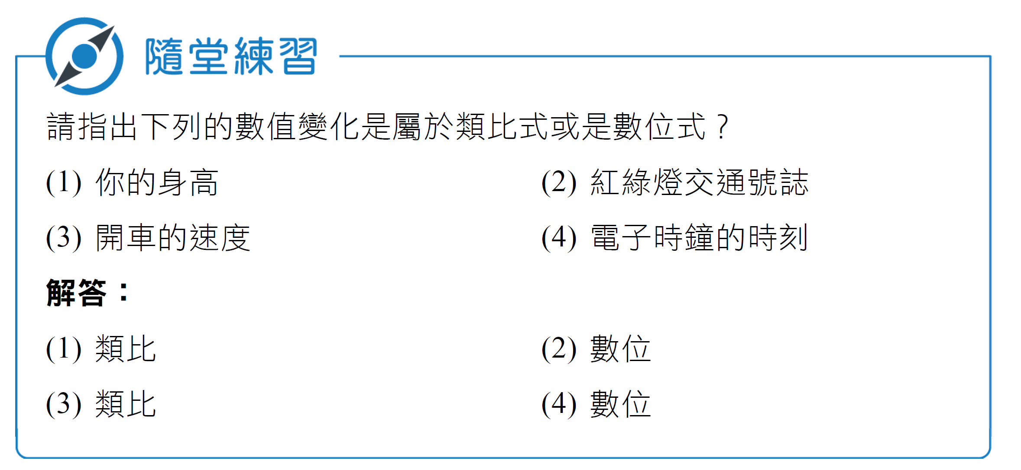

Slide 6
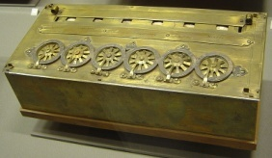
1.1計算機的發明
Pascaline加法器
1642年法國數學家帕斯卡爾 (Blaise Pascal) 為了減輕父親在稅務工作的辛勞，所發明的機械式加法器
利用齒輪的齧合、旋轉與平移等方式進行數字運算
圖1.2 Pascaline 加法器 ( 圖片來源：維基共享資源 )

Slide 7
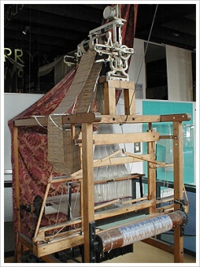
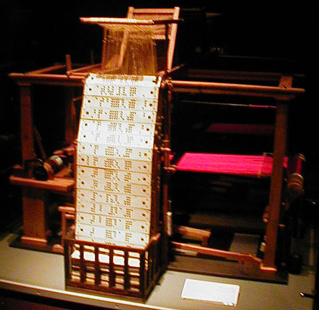
1.1計算機的發明
可控制編織流程的織布機
1801年法國人傑夸德 (Joseph-Marie Jacquard) 發明，使用打孔卡片 (punched card)
啟發電腦將處理程序儲存起來的作法，儲存的程序內容稱為程式 (program)
(a)
(b)
圖1.3 (a) Jacquard 織布機；(b) 讀取打孔卡片 [ 圖片來源：維基共享資源 (a、b) ]

Slide 8
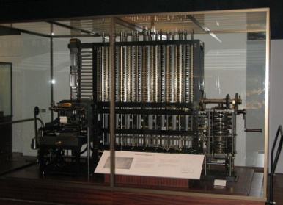
1.1計算機的發明
差分機 (Difference Engine)
1823年英國數學家巴貝奇 (Charles Babbage) 設計
能處理數字的四則運算，還可以對多項式方程式利用加減法求值
這台機器的設計包含兩個區域：儲存多組數字的儲存區與進行數字運算的運算區
圖1.4 差分機模型 ( 圖片來源：維基共享資源 )

Slide 9
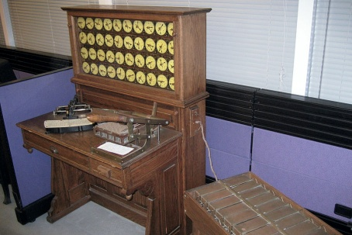
1.1計算機的發明
製表機
1880年德裔美籍的發明家霍爾瑞斯 (Herman Hollerith) 設計
能將一堆記錄於打孔卡片的資料讀入，進行統計的計算
霍爾瑞斯成立一家公司，1924年改名為IBM
圖1.5 Hollerith 製表機 ( 圖片來源：維基共享資源 )

Slide 10
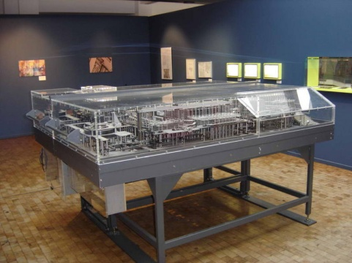
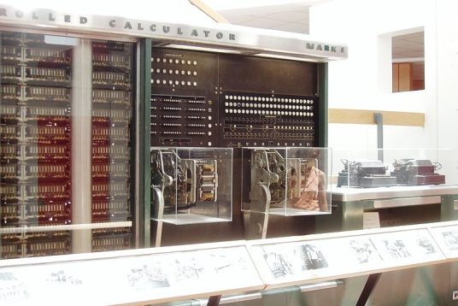
1.1計算機的發明
1938年德國數學家楚澤 (Konrad Zuse) 設計Z1，是世界第一台數位式的計算機
1944年美國科學家艾肯 (Howard Aiken) 設計Harvard Mark I
圖1.6 柏林博物館展示的Z1 複製機 ( 圖片來源：維基共享資源 )
圖1.7 Harvard Mark I 計算機 ( 圖片來源：維基共享資源 )

Slide 11
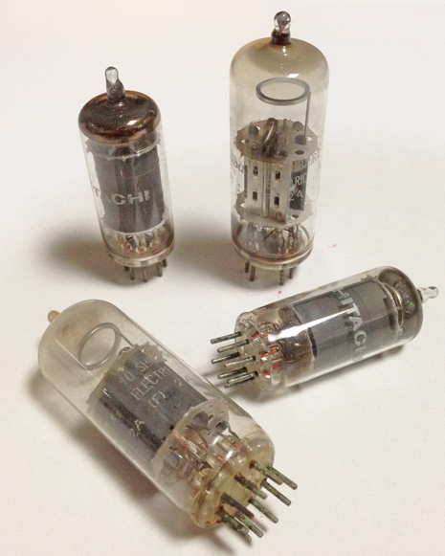
1.2電腦的演進
第一代電腦：以真空管為主要電子元件
真空管能控制電子的流動，產生關閉與開啟的狀態
真空管體積較大、耗電高且會發熱
1946年美國陸軍出資賓州大學建造ENIAC (Electronic Numerical Integrator And Computer)，使用超過一萬個真空管
1951年運作的EDVAC (Electronic Discrete Variable Automatic Computer) 是一台能將程式載入至記憶體，並可進一步修改程式內容的機器
圖1.8 真空管元件 ( 圖片來源：林士凱 )

Slide 12
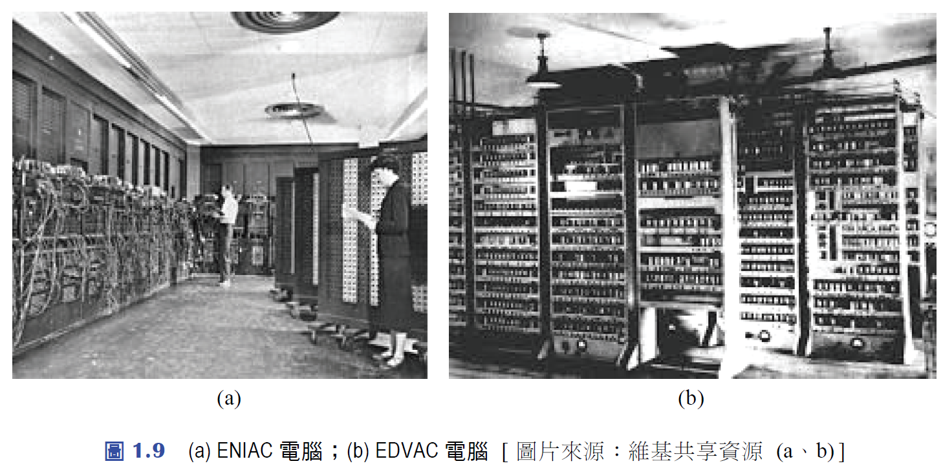
1.2電腦的演進

Slide 13
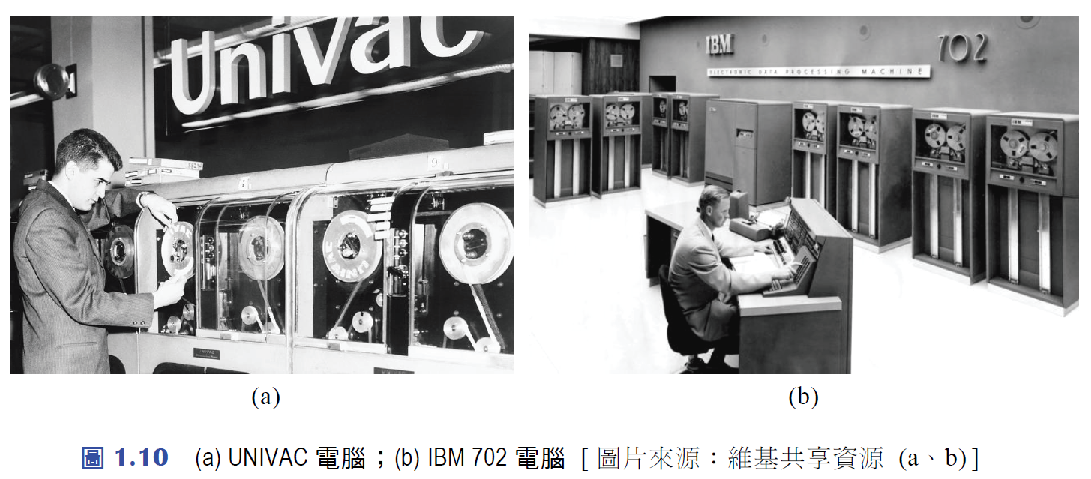
1.2電腦的演進

Slide 14
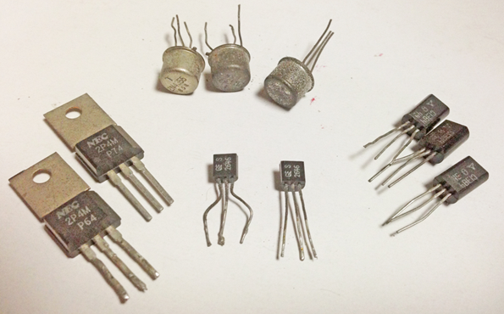
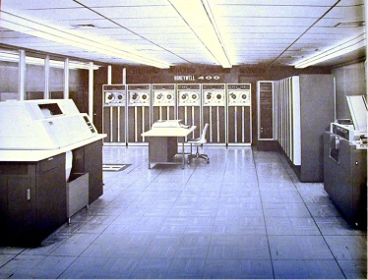
1.2電腦的演進
第二代電腦：以電晶體為主要電子元件
利用半導體材料製作，類似真空管可作為電流的開關，但體積很小、沒有過熱問題
美國Honeywell公司生產的Honeywell 400電腦
(a)
(b)
圖1.11 (a) 電晶體元件；(b) Honeywell 400 電腦 [ 圖片來源：林士凱 (a)、維基
共享資源 (b) ]

Slide 15
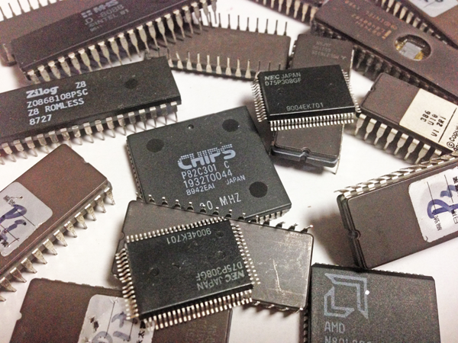
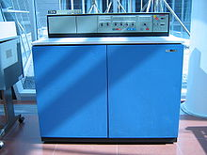
1.2電腦的演進
第三代電腦：以積體電路 (IC) 為主要電子元件
將電路與許多電晶體元件製作在一片小的晶片上
微小化的技術讓電腦體積更小、售價更低廉
大型電腦 (mainframe)
迷你電腦 (minicomputer)
(a)
(b)
圖1.12 (a) IC 元件；(b) IBM System/360 電腦 [ 圖片來源：林士凱 (a)、維基共享資源 (b) ]

Slide 16
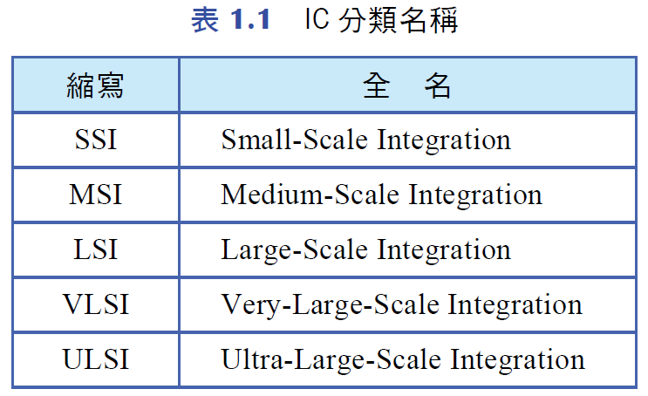
1.2電腦的演進
IC晶片的規模大小，利用所包含的電晶體數量來區分。

Slide 17
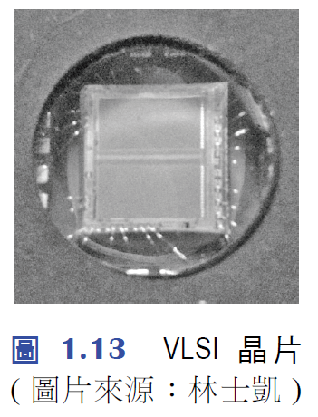
1.2電腦的演進
第四代電腦：以VLSI等級或以上的IC為主要電子元件
微電腦 (microcomputer)，開始應用於個人用途，亦稱為個人電腦 (Personal Computer，PC)
使用微處理器 (microprocessor)
摩爾定律 (Moore’s law) 積體電路內部的電晶體個數大概兩年 (或說18個月) 就會增加一倍

Slide 18
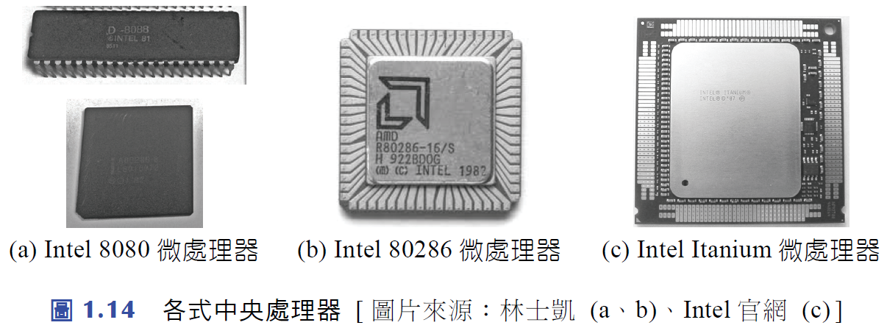
1.2電腦的演進
Intel在微處理器的發展占有舉足輕重的地位(4位元處理器、8位元處理器、16位元處理器、32位元處理器、64位元處理器)
位元 (bit) 是電腦表示二進位數字的位數單位，如一位元數表示只使用一個位元，二位元數則同時使用兩個位元。

Slide 19
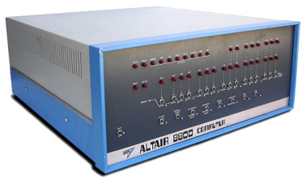
1.2電腦的演進
早期的個人電腦
1975年出現個人電腦Altair 8800，使用Intel 8080處理器
比爾蓋茲 (Bill Gates) 與保羅艾倫 (Paul Allen) 撰寫了一個程式工具，稱為BASIC程式語言
圖1.15 Altair 8800 電腦 ( 圖片來源：維基共享資源 )

Slide 20
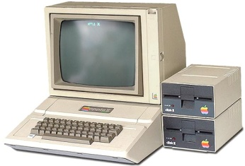
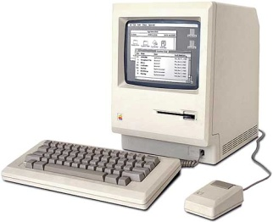
1.2電腦的演進
早期的個人電腦
1976年賈伯斯 (Steve Jobs) 與沃茲尼亞克 (Steve Wozniak) 陸續發表Apple I 與Apple II
1980年推出麥金塔 (Macintoch) 個人電腦
(a)
(b)
圖1.16 (a) Apple II 電腦；(b) 麥金塔電腦 [ 圖片來源：維基共享資源 (a、b) ]

Slide 21

1.2電腦的演進
早期的個人電腦
1981年IBM推出第一代個人電腦 IBM PC
採用開放架構 (open architecture)，基於公開的標準，其他的廠商也可以生產相容的硬體元件，使用者更可以購買不同廠牌的元件組裝自己的電腦。
圖1.17 IBM PC
( 圖片來源：維基共享資源 )

Slide 22
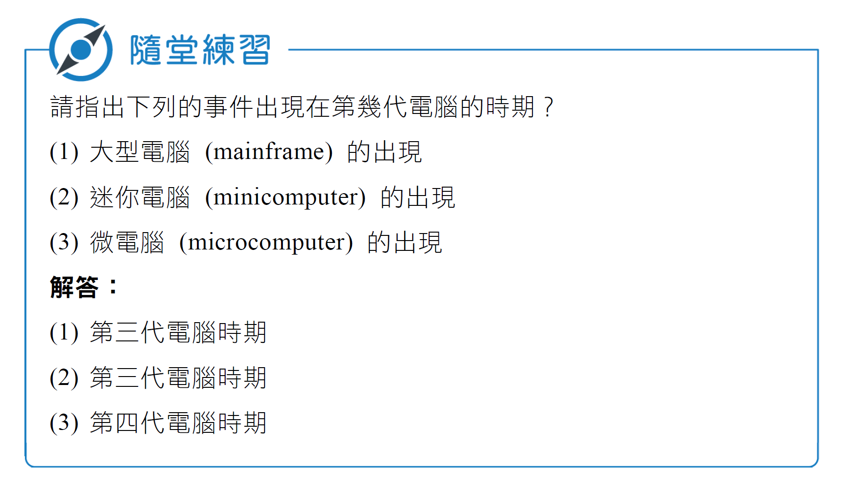

Slide 23
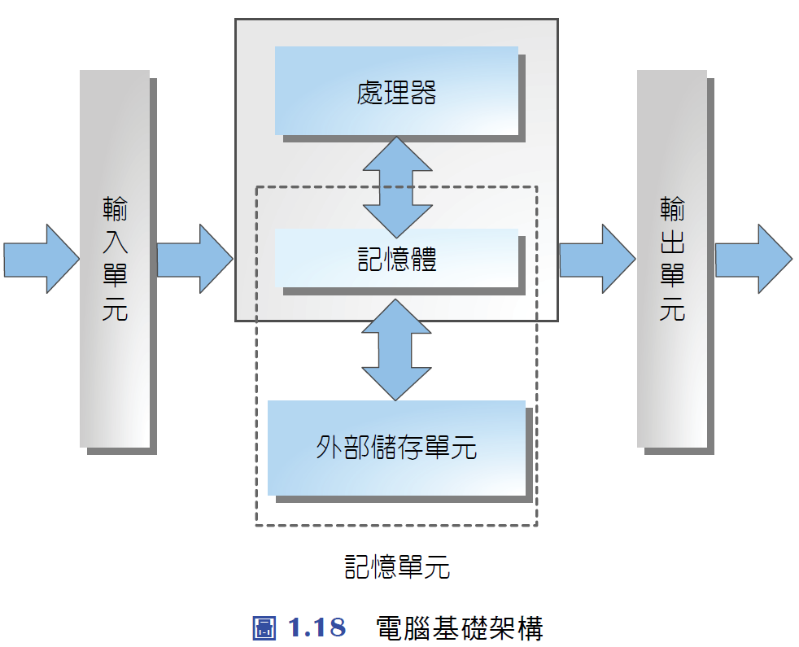
1.3認識電腦
現代電腦運作的架構源自1945年數學家范紐曼 (John von Neumann) 的想法
資料利用輸入單元讀至電腦儲存區域的記憶單元，接著透過處理器的處理，將計算後的資訊利用輸出單元顯示給使用者

Slide 24
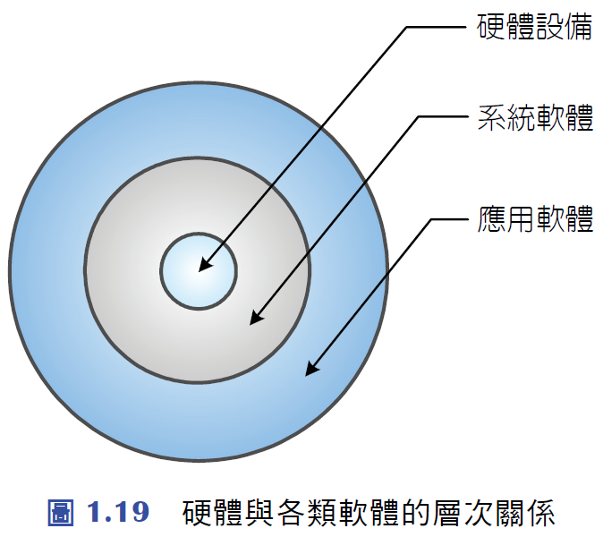
1.3認識電腦
處理器是電腦執行計算與資料處理的核心，又稱中央處理器 (Central Processing Unit, CPU)
組成電腦的實體設備統稱為硬體 (hardware)
控制電腦執行的程式，則統稱為軟體 (software)
電腦軟體大致可區分成兩大類：系統軟體 (system software)與應用軟體 (application software)

Slide 25
1.3認識電腦
系統軟體直接操控電腦各個硬體設備
類似操作廚具的廚師
應用軟體直接面對使用者提供互動服務
類似招呼客人的服務生
服務生 (應用軟體) 招呼客人、安排座位並接受客人的點餐要求 (輸入資料)
遞交廚師 (系統軟體) 處理
最後將餐點端至客人面前 (輸出資料)

Slide 26
1.3認識電腦
系統軟體中最重要的就是支配電腦硬體與掌控程式執行的作業系統 (Operating System，OS)
最早使用於個人電腦的作業系統是CP/M (Control Program for Microcomputers)，提供使用者利用命令列的方式輸入文字指令
16位元處理器的電腦，漸漸被另一個由微軟公司開發的作業系統MS-DOS (Microsoft Disk Operating System) 所取代

Slide 27
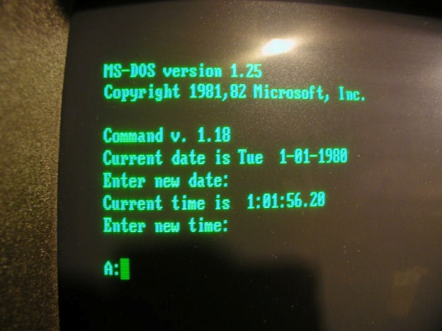
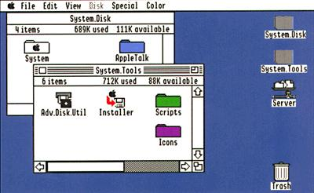
1.3認識電腦
MS-DOS仍使用命令列的操作方式，不如1984年後用於麥金塔電腦的圖形使用者介面 (Graphical User Interface, GUI) 來的方便
(a)
(b)
圖1.20 (a) MS-DOS 命令列操作介面；(b) 麥金塔電腦的圖形使用者介面 [ 圖片
來源：維基共享資源 (a、b) ]

Slide 28
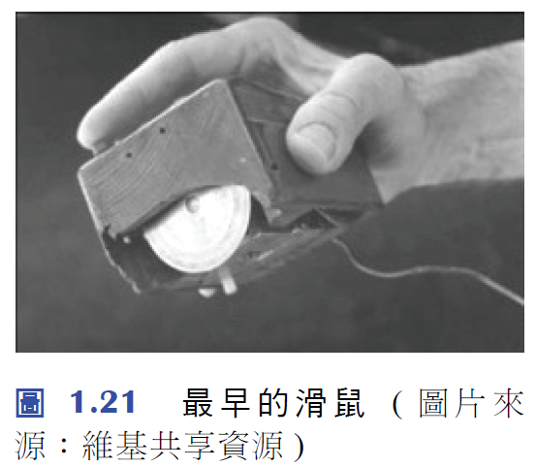
1.3認識電腦
圖形使用者介面提供圖像式 (iconized) 的操作
利用控制游標移動的滑鼠，點擊圖像 (icon) 啟動程式的執行
點選功能選單 (menu) 與工具列 (toolbar) 設定電腦
硬碟的資料則利用公文櫃的整理方式，硬碟中有許多的資料夾 (folder)，每一個資料夾包含數個文件檔案 (file)
文件檔案可以透過滑鼠拖曳 (drap and drop) 的方式搬移或複製至其他資料夾

Slide 29
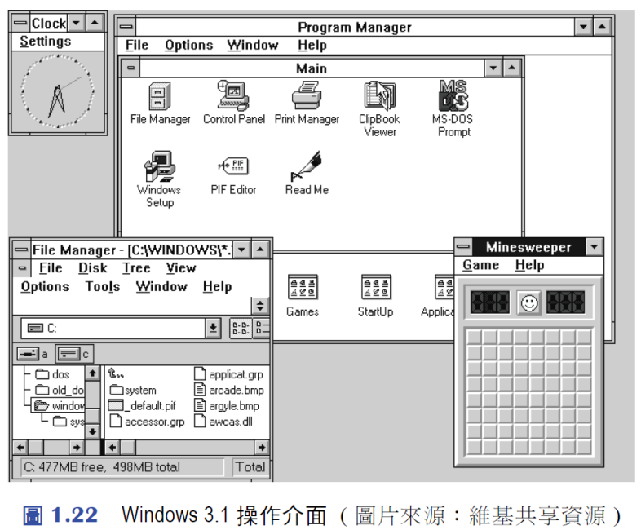
1.3認識電腦
微軟公司直到Windows 3.1之後才開始盛行圖形使用者介面
蘋果公司的訴訟也因此展開
大部分的PC使用微軟的視窗作業系統，中央處理器則使用英特爾公司的產品，這種組合簡稱Wintel (Windows + Intel) 系統
微軟與蘋果公司推出的作業系統均屬於專屬與授權的 (proprietary
and licensed) 軟體，無法免費提供，也無法取得原先撰寫的程式
( 一般稱原始程式碼 )。
免費的作業系統：
Linux，採取自由與
開放軟體方式

Slide 30
軟體版權知多少？
自由軟體 (freeware)：完全免費，但不提供原始程式碼。
廣告軟體 (adware)：與自由軟體相同，但會附帶商業廣告內容。
共享軟體 (shareware)：免費但有使用限制，同樣不提供原始程式碼。
開源軟體 (open-source software)：完全免費，且提供原始程式碼。
商業軟體 (commercial software )：付費，且一般不提供原始程式碼。

Slide 31
1.3認識電腦
舉例幾種常見的應用軟體:
辦公用途：如微軟的Office，包含編排文件的Word、製作簡報的PowerPoint、整理數據與繪製圖表的Excel、以及管理大量資料的Access
多媒體用途：多媒體指可以表示與傳遞資訊的媒體 (medium)，如：圖形 (graph)、影像 (image)、視訊 (video) 與聲音 (audio)等。播放與編輯多媒體的工具如Media Player與Photoshop
程式撰寫用途：提供程式的編輯介面，並輔助找出程式內容可能的錯誤，例如：微軟推出的Visual Studio 系列
遊戲用途：例如動作遊戲、紙牌遊戲、益智遊戲等。遊戲的畫面從文字模式進入圖形模式，從單色圖形到彩色圖形，又從平面圖形到立體圖形，從單人操作到多人操作

Slide 32
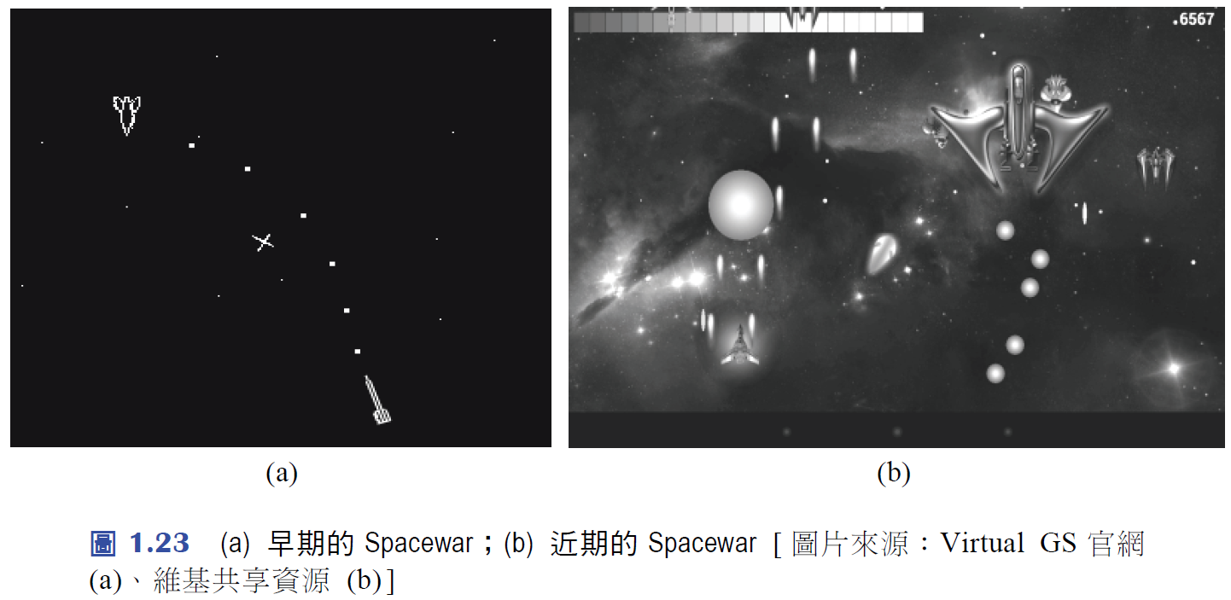
1.3認識電腦

Slide 33
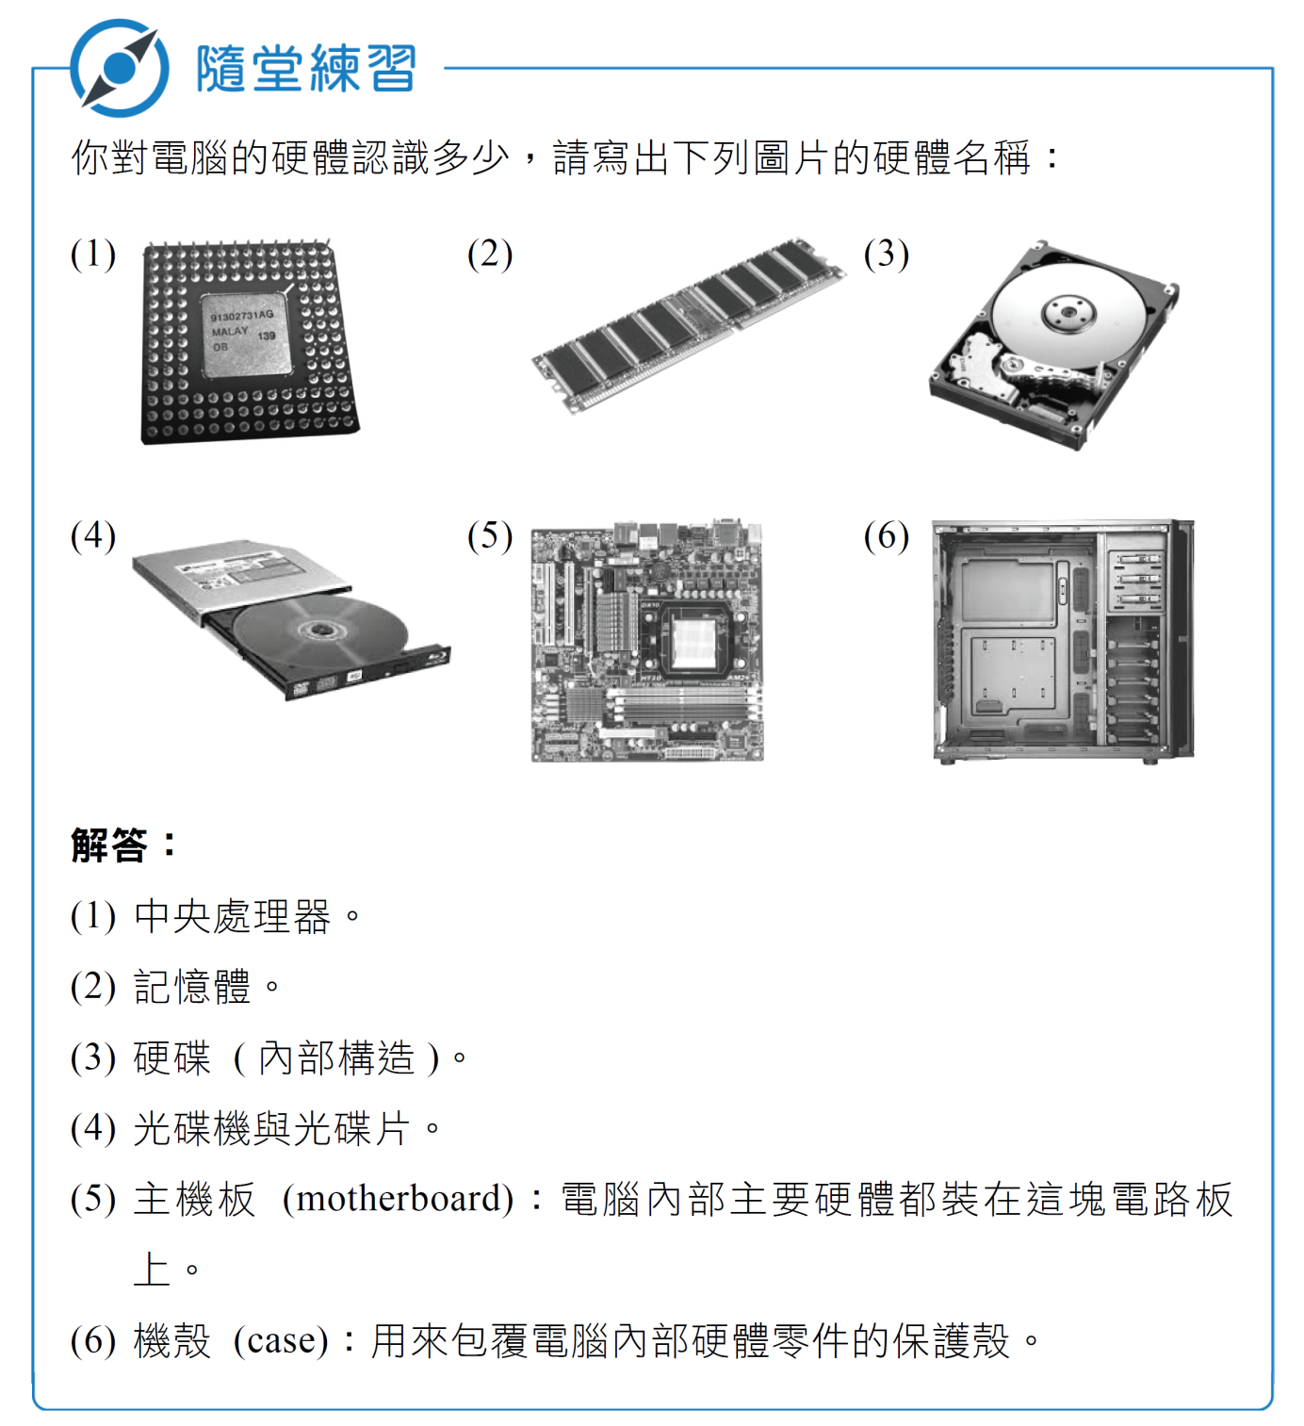

Slide 34
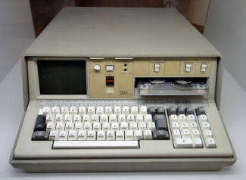
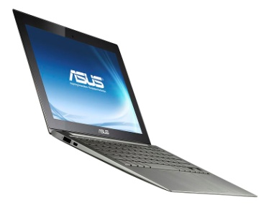
1.4電腦發展的趨勢
容易攜帶的膝上型電腦
1975年由IBM設計的第一台膝上電腦IBM 5100，大小如行李箱，重量約25公斤
隨著技術的提升，膝上型電腦可做成像筆記本一樣的大小，因此，膝上型電腦又稱筆記型電腦 (notebook computer)
蘋果公司推出的Macbook Air與英特爾公司倡導的Ultrabook，重量都小於1公斤
圖1.24 (a) 最初的IBM 5100 膝上型電腦；(b) 近代的Ultrabook [ 圖片來源：維基共享資源 (a)、Asus 官網 (b)
(a)
(b)

Slide 35
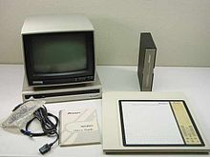
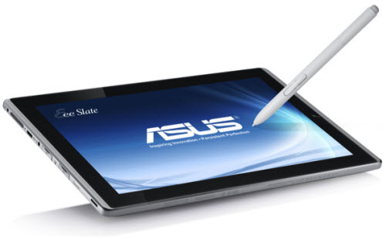
1.4電腦發展的趨勢
容易輸入的平板型電腦
1983年由Pencept公司設計的Penpad平板型電腦，利用一個手寫的平板 (tablet) 取代鍵盤
隨著觸控螢幕的出現，手寫的動作可以直接在螢幕上進行，讓平板型電腦比起筆記型電腦更輕、更容易攜帶
(a)
(b)
圖1.25 (a) Penpad 200 平板型電腦；(b) Asus 平板型電腦 [ 圖片來
源：維基共享資源 (a)、Asus 官網 (b) ]

Slide 36
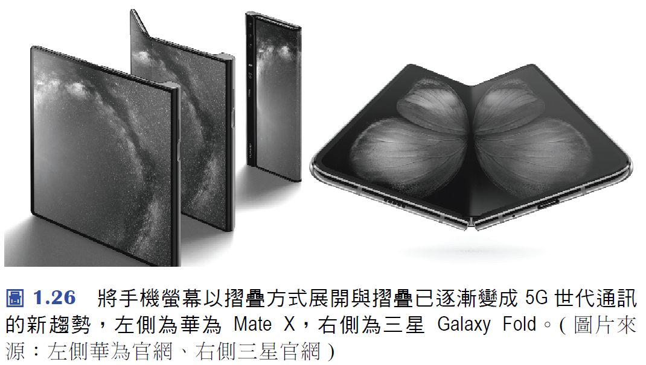
1.4電腦發展的趨勢
結合電腦功能的智慧型手機
蘋果電腦公司推出結合行動電話、網際網路、個人電腦三項特色的數位行動裝置iPhone
全球通訊架構也從第4 代行動通訊，進化到涵蓋物聯網架構的第5代行動通訊
近期更以方便收納與展延出最大顯示畫面的摺疊式螢幕設計

Slide 37
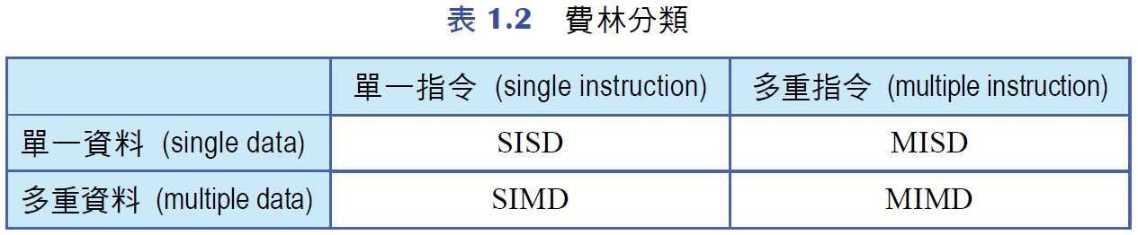
1.4電腦發展的趨勢
處理速度更快的超級電腦
開發超級快的超級電腦 (supercomputer) 成為發展武器與太空科技的必要條件
美國史丹佛大學的教授費林 (Michael J. Flynn) 依據電腦同時間能處理的指令與資料個數，區分四種計算架構：SISD、SIMD、MISD與MIMD

Slide 38
1.4電腦發展的趨勢
SISD
同一時間只能對單一資料流進行單一指令的處理
傳統個人電腦運作模式
譬喻：所有學生排成一列，依序接受服裝儀容的檢查
SIMD
一群處理器同時間對不同的資料流執行相同的指令
譬喻：學生分成數個隊伍，每一個隊伍有位老師透過統一號令同步檢查相同項目

Slide 39
1.4電腦發展的趨勢
MISD
具備一群處理器同時間處理相同的資料
譬喻：每位學生必須同時接受多位老師的檢查，以加快檢查速度。
MIMD
一群處理器各自運作，處理不同的資料
譬喻：學生分成數個隊伍，每一個隊伍有位老師，依據學生的差異做不同的檢查

Slide 40
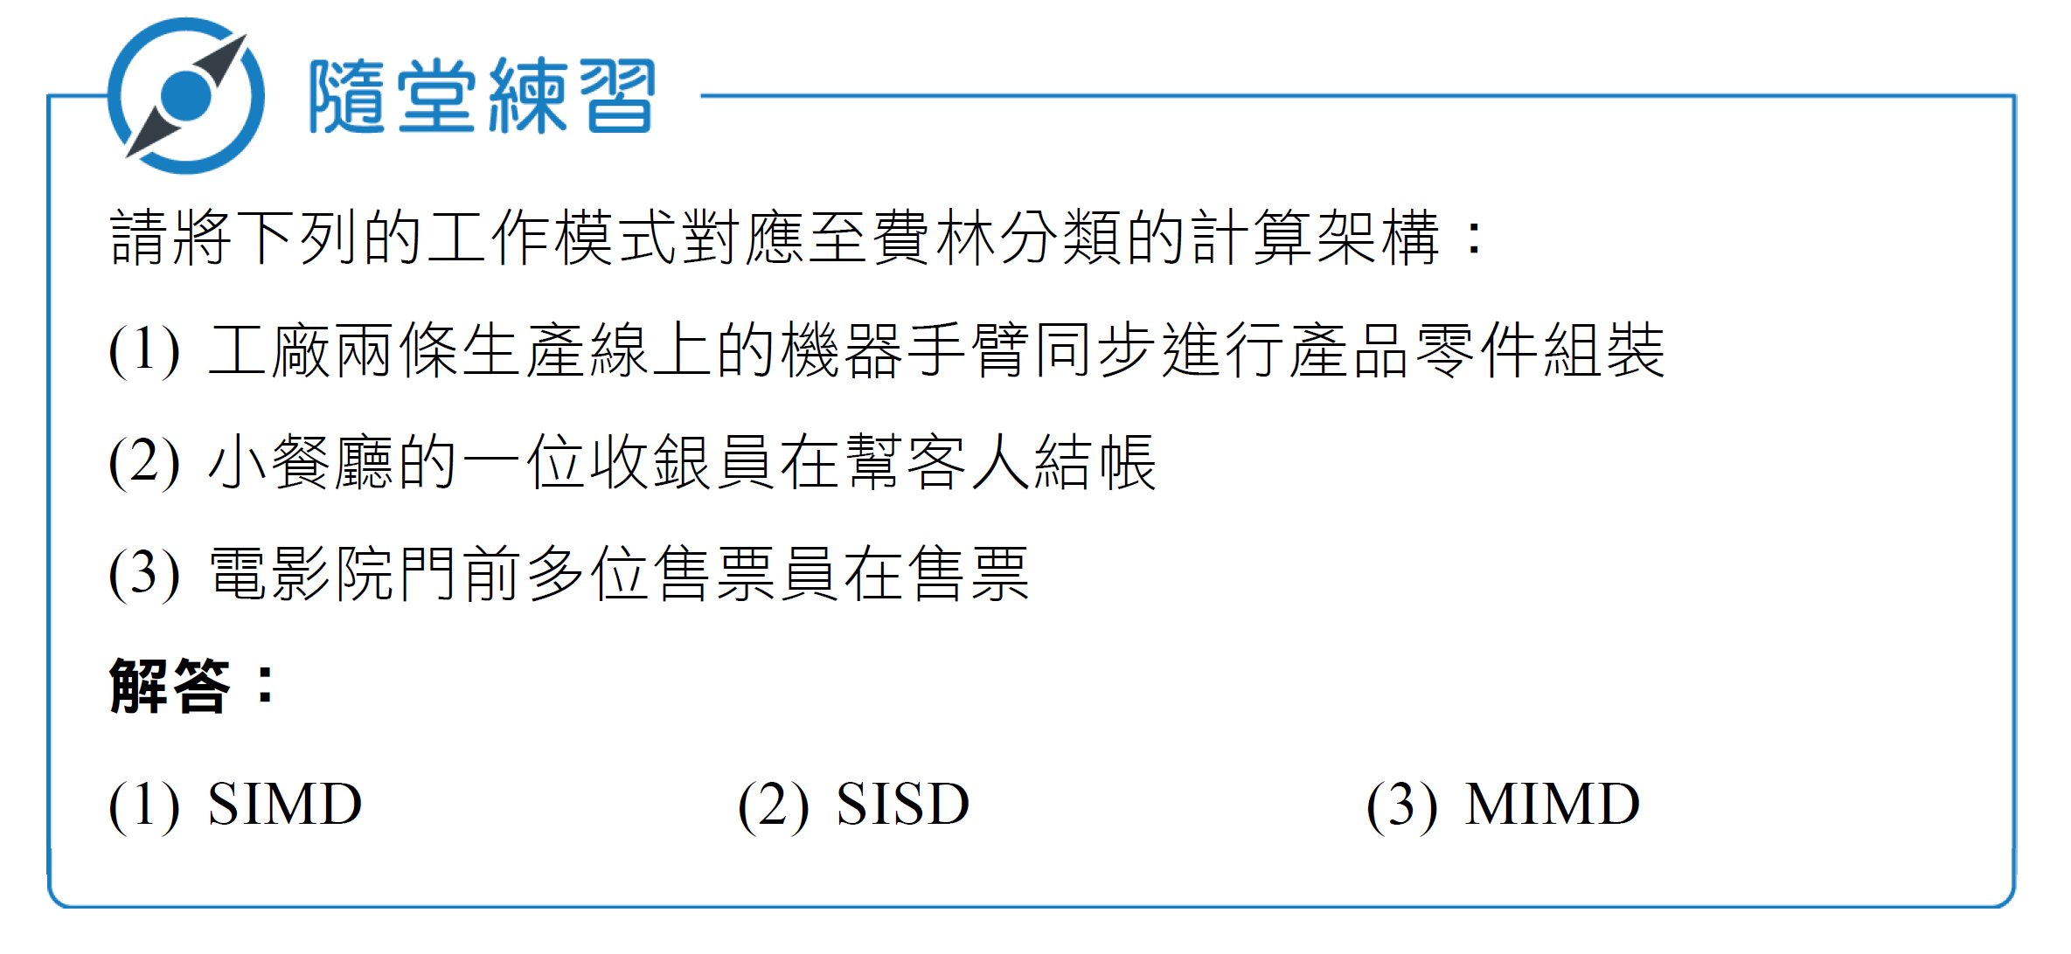

Slide 41
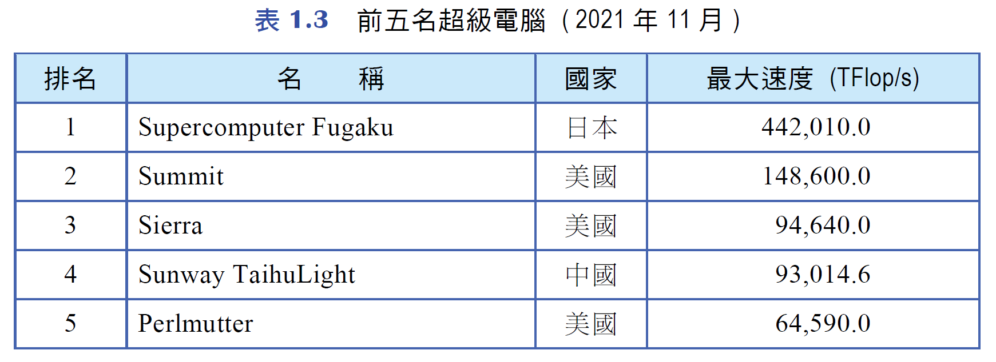
1.4電腦發展的趨勢
美國與德國大學幾位學者每年會公布兩次全球前500 (Top500) 快的超級電腦(www.top500.org)

Slide 42
1.4電腦發展的趨勢
非電子式的未來電腦
取代電晶體
避免范紐曼瓶頸 (Von Neumann bottleneck) 問題
減少訊號傳輸的阻力
量子電腦 (quantum computer)：利用小至原子大小的粒子 (如電子、光子、離子)，當成基礎的電晶體，進行資訊的儲存與運作
光電腦 (optical computer)：利用光進行資訊處理

Slide 43
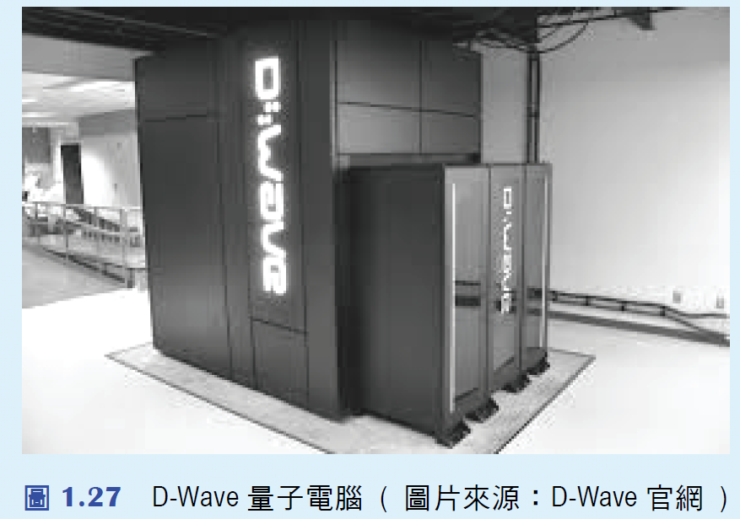
1.4電腦發展的趨勢
化學電腦 (chemical computer)：利用混合化學物質產生振盪反應的方式所設計的計算模式
生物電腦 (biological computer)：利用DNA生物分子的相互反應，進行資訊的處理

Slide 44
1.5網路的興起
人與人的互動能激發出更多的活動形式與娛樂方式
將每個人使用的電腦都連結在一起，就可以形成宛如電腦的社會，彼此間可以相互交換資料、產生互動
這種連接電腦的技術稱為網路 (network)
網際網路 (Internet) 是連結世界各地電腦的大型網路

Slide 45
1.5網路的興起
早期網路的應用以電子郵件 (email) 為主
全球資訊網 (World Wide Web, WWW) 的技術，將分享的訊息寫成網頁 (webpage)，並置於網站 (website) 上，其他人利用瀏覽器 (browser) 觀看
各種型態的網頁：資料呈現、線上互動
以下讓我們看看全球幾個熱門的網站：

Slide 46
1.5網路的興起
谷歌 (Google)
提供搜尋引擎 (search engine) 服務，利用輸入關鍵字 (keyword) 的方式搜尋相關的網頁
1998年由史丹佛大學兩位博士生佩吉 (Larry Page) 與布林 (Sergey Brin) 成立
參考一個代表10的100次方這個數字的代稱：古戈爾 (googol)，意謂能在巨量的資料中撈取所興趣的資料

Slide 47
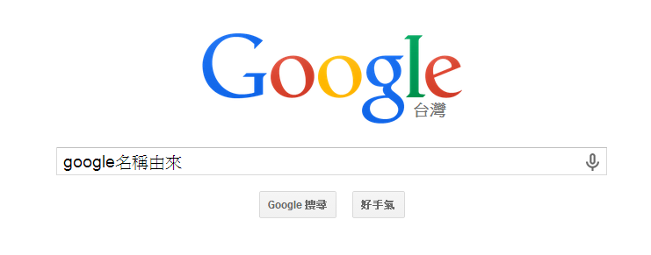

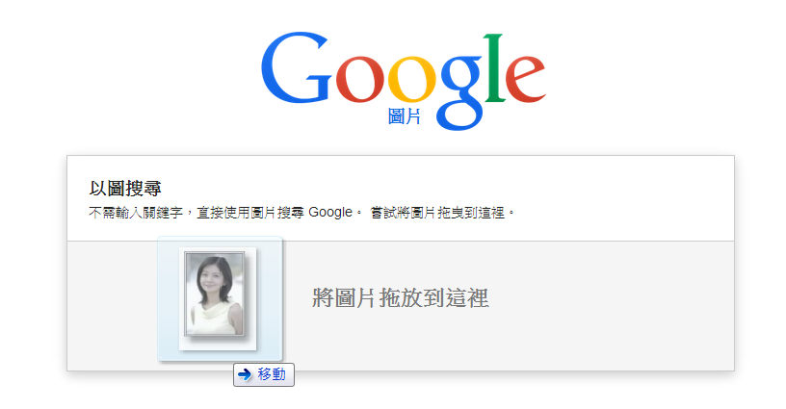
1.5網路的興起
圖1.28 谷歌文字搜尋介面
圖1.29 谷歌語音搜尋介面
圖1.30 谷歌圖片搜尋介面

Slide 48

1.5網路的興起
雅虎 (Yahoo)
提供搜尋服務與新聞頁面的整理
1994年由史丹佛大學兩位研究生楊致遠 (Jerry Yang) 與費羅 (David Filo) 成立
"Yet Another Hierarchical Officious Oracle"的縮寫，意指一種新的資料管理技術，能讓待在辦公室的人於瀏覽網頁之際獲得智慧與了解真理

Slide 49

1.5網路的興起
百度 (Baidu)
提供類似於谷歌與雅虎的服務，主要用於中國
2000年由李彥宏與徐勇成立
名稱來自南宋詞人辛棄疾所寫的一句詞：「眾里尋他千百度，驀然回首，那人卻在燈火闌珊處」

Slide 50

1.5網路的興起
臉書 (Facebook)
提供聯繫朋友與分享心情的社交服務
2004年由祖克柏 (Mark Zuckerberg) 與哈佛大學的幾位同學成立
想法源自某些美國大學，會給入學新生或新職員一份貼上照片的同儕通訊錄 (俗稱花名錄)

Slide 51

1.5網路的興起
YouTube
提供影音分享的服務
2005年由華裔美國人陳士駿等人創立，次年這個網站被谷歌收購

Slide 52
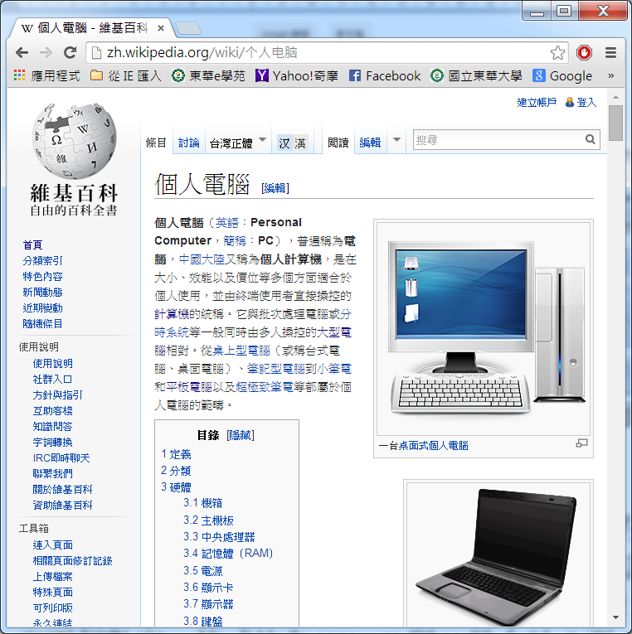
1.5網路的興起
維基百科 (Wikipedia)
提供線上百科全書的服務，由於內容採開放式編輯，其資訊量已經遠遠超過著名的大英百科全書
2001年由威爾斯 (Jimmy Wales) 與桑格 (Larry Sanger) 建立
名稱來自混合兩個字wiki (夏威夷語言表示快的意思) 與encyclopedia (百科全書)
圖1.31 維基百科網頁

Slide 53

1.5網路的興起
推特 (Twitter)
提供交友聊天與交換訊息的社交服務
2006年由多西 (Jack Dorsey) 等四人成立
一種微網誌 (micro-blogging)，會員間可以即時交換短訊息，就像手機的簡訊
Blog (中譯部落格或網誌) 是Web log的混合字，提供個人用戶發表文章，其他人可以跟文發表意見
名稱來自一種短促的鳥叫聲，就像這個網頁允許張貼的訊息必須簡短

Slide 54

1.5網路的興起
亞馬遜 (Amazon)
提供線上購物服務
1994年由貝索斯 (Jeff Bezos) 成立
名稱源自世界最長河流的名字
類似網站：雅虎購物中心、PChome線上購物、中國的淘寶網

Slide 55
1.6熱門資訊科技
Google 利用深度學習 (Deep Learning) 方式訓練稱為AlphaGo 的圍棋程式，於2015 年至2017 年陸陸續續擊敗多位頂尖職業棋士。
利用電腦創造出仿效人類思維的技術稱為人工智慧 (Artificial Intelligence, AI)。

Slide 56
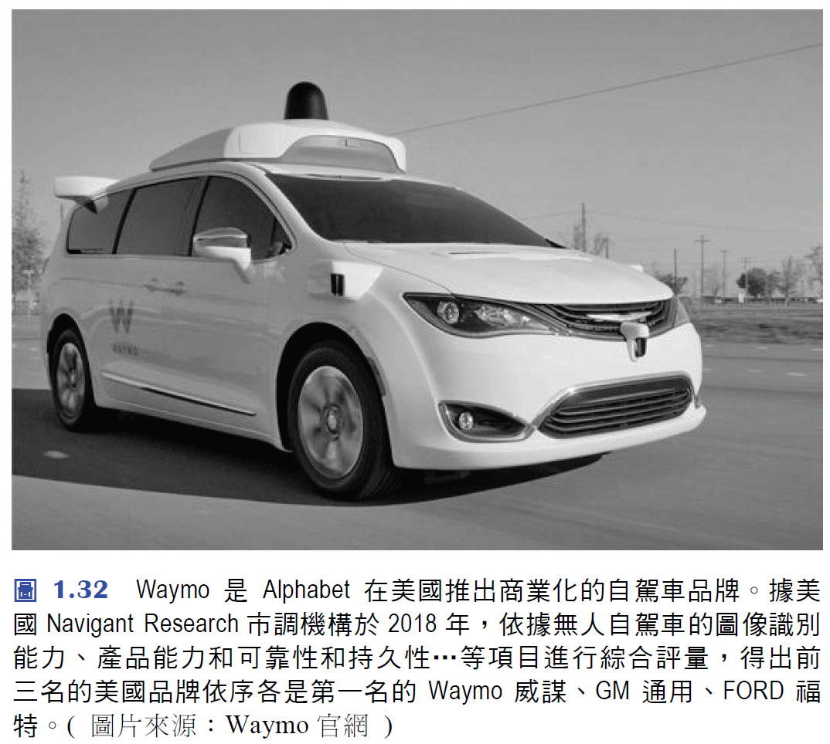
1.6熱門資訊科技

Slide 57
1.6熱門資訊科技
虛擬實境（Virtual Reality，VR）
指建構一個虛擬的空間，但所見所及都是假的。
國內廠商宏達電HTC 長期投資這塊領域，Vive 頭戴式顯示 器已是遠近馳名。
擴增實境（Augmented Reality，AR）
是在眼睛所見的真實空間中疊加數位虛擬資訊，最早應用於戰鬥機上的抬頭顯示器。
應用AR 方式的電玩也開始出現，例如：盛行一時的Pokémon Go 遊戲。

Slide 58
1.6熱門資訊科技
混合實境（Mixed Reality，MR）
將虛擬世界與真實世界混合在一起，讓虛擬物體與真實體
可以互動。例如：是精靈寶可夢可以在畫面半露於自窗
簾外。
微軟力推MR 技術，國內宏碁Acer 廠商為其中的合作夥伴。
延展實境（Extended Reality，XR = VR+AR+MR）
2021 年臉書創辦人祖克柏宣布將Facebook 公司更名為Meta，旨在宣告投入建立一個平行於真實世界的虛擬空間稱為元宇宙 (metaverse)。

Slide 59
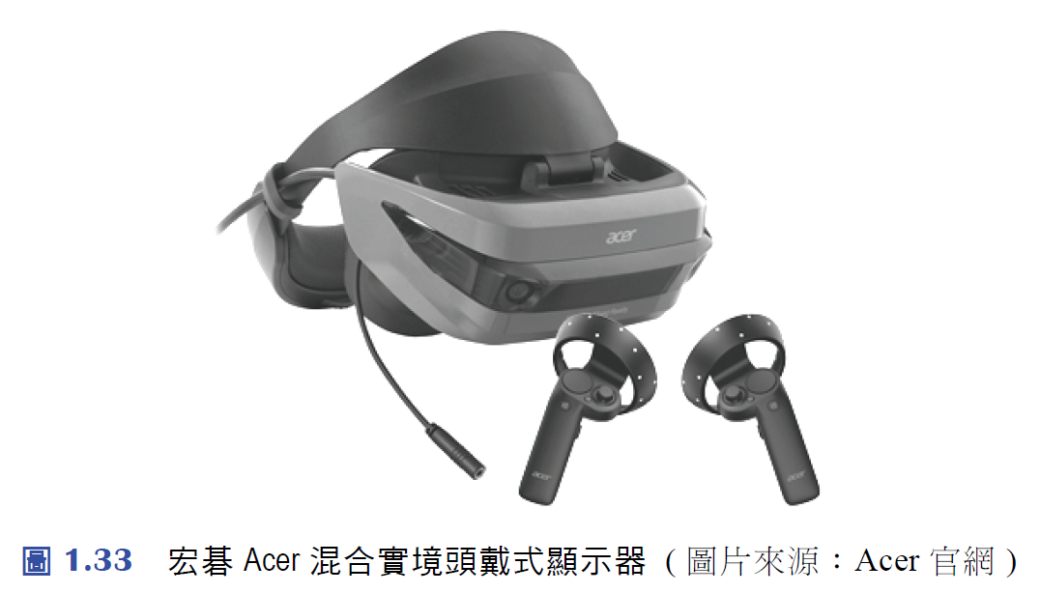
1.6熱門資訊科技

Slide 60
1.6熱門資訊科技
資訊網路的興起也改變了傳統商業的模式，進入所謂的電子商務(Electronic Commerce, EC) 時代。
電子商務有下列幾種運作模式：
企業對企業 (Business to Business, B2B)
企業對客戶 (Business to Customer, B2C)
客戶對客戶 (Customer to Customer, C2C)
客戶對企業 (Customer to Business, C2B)
線上對線下 (Online to Offline, O2O)

Slide 61
1.6熱門資訊科技
電子商務也意味著消費者越來越不需要使用現金支付，時下流行的電子錢包或是行動支付。
透過安全認證方式進行線上交易。
中國則流行使用手機的微信支付與支付寶，國內則有歐付寶、街口支付等，國際間則有Apple Pay、Google Pay、Samsung Pay 與Line Pay。

Slide 62
1.6熱門資訊科技
另一個新興的潮流是虛擬貨幣 (virtual currency) 或是加密貨幣(cryptocurrency)。
比特幣 (bitcoin)，利用資訊加密技術將交易紀錄儲存在網路中的一種虛擬貨幣。蔚為風潮的挖礦 (mining) 指在維護交易帳本時獲得比特幣獎賞的一個過程。
虛擬貨幣的技術源自區塊鏈 (blockchain)，旨在網路中維持與保護多份內容一致的串接文字記錄，作為某種交易或是資產證明。
區塊鏈可實現去中心化的分散式網路應用。你能想像全世界第一則推特推文，竟然以250 萬美元賣出嗎？這是一種數位資產所有權證明與交易的區塊鏈應用，稱為非同質化代幣(non-fungible token, NFT)。

Slide 63

THE END

